Slide 1
راهنمای سریع وردپرس
WordPress Tutorial
توسط آرنیکاوب

Slide 2
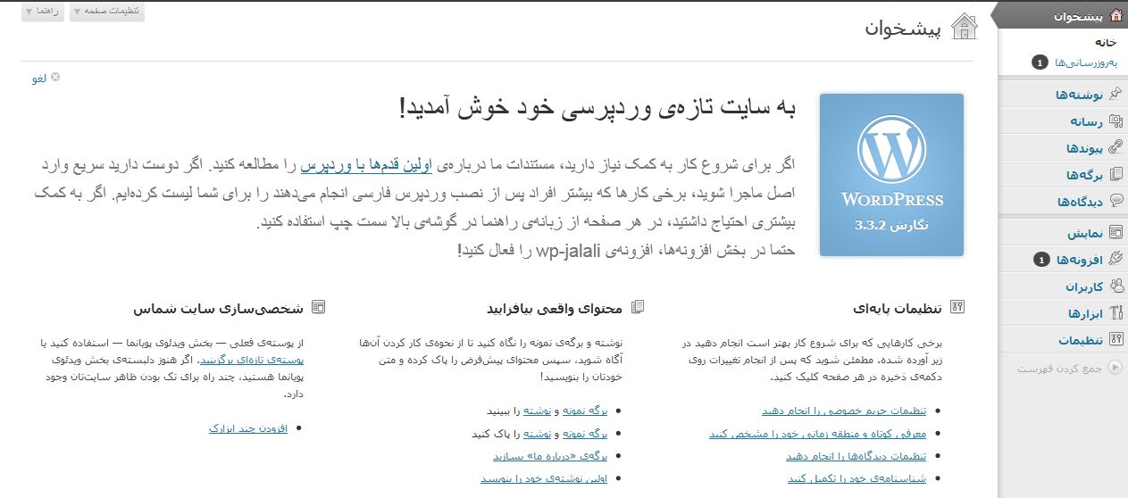
نمای صفحه اول مدیریت وردپرس به شکل زیر است که به آن پیشخوان می گویند.

Slide 3
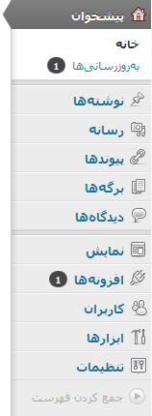
همان طور که در شکل مشاهده می کنید، در سمت راست پیشخوان منوهای دسترسی قرار دارند و هر کدام از آن ها امکانات خاصی را برای مدیر سایت فراهم می کنند که مهم ترین و کاربردی ترین آن ها را در این راهنما توضیح خواهیم داد.

Slide 4
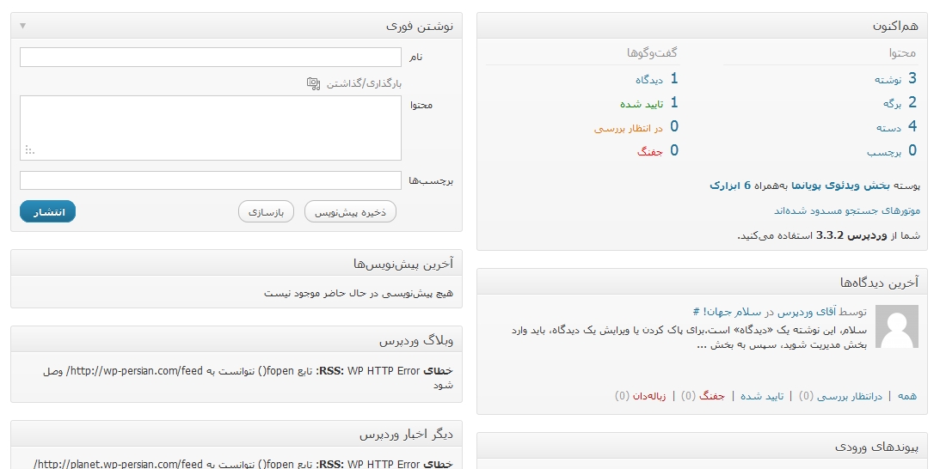
اما اگر اسکرول صفحه پیشخوان را پایین تر بکشید با تصویر زیر مواجه می شوید:
این قسمت از صفحه پیشخوان همان طور که در تصویر نمایش داده شده اطلاعات کلی از سایت شما را نمایش می دهد که به پنل های مختلفی تقسیم بندی شده اند که عبارتند از :

Slide 5
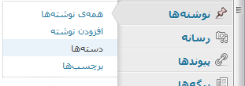
نوشته ها:
نوشته ها یکی از مهم ترین بخش های سایت می باشد که قسمت اعظم محتویات یک سایت وردپرسی را برعهده دارد، با بردن نشانگر ماوس بر روی این منو چهار زیرمنوی دیگر ظاهر شده که به توضیح 3 مورد اول می پردازیم:

Slide 6
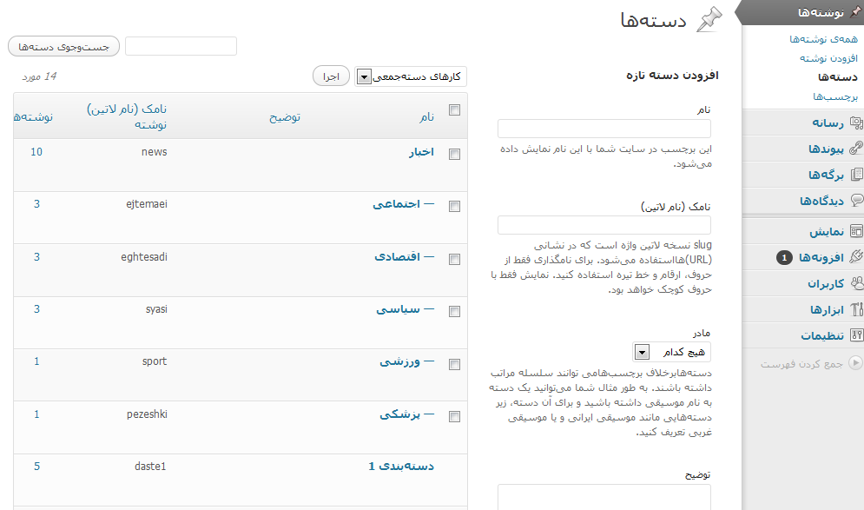
3- دسته ها:
همان طور که در تصویر می بینید ، این صفحه دارای امکاناتی برای ایجاد دسته ها و ویرایش دسته های موجود دارد.

Slide 7
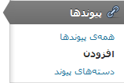
پیوند ها
پیوند ها یکی دیگر از منو های مهم می باشد که توضیح آن خالی از لطف نیست. پیوند ها یا لینک ها به سایت شما کمک می کنند تا زنجیره ارتباط خود را با بقیه سایت هایی که شبیه به سایت شما هستند، حفظ کند. این گونه شما به بازدیدکنندگان سایت اهمیت می دهید و به خواسته های آنها احترام می گذارید تا اگر در سایت شما به آن چیزی که مد نظرشان بود نرسیدند، آن را در سایت های پیشنهادی که شما به آنها می دهید پیدا کنند. علاوه بر این ها یک تعامل دوطرفه (هم از سایت شما و هم از سایت مقابل) می تواند به ارتقا امتیاز شما در سایت های جستجو کمک کند.
اگر با نشانگر ماوس بر روی آن بروید 3 شاخه دیگر ظاهر شده که در قسمت "همه پیوند ها" می توانید، پیوند های موجود را مشاهده و ویرایش کنید.

Slide 8
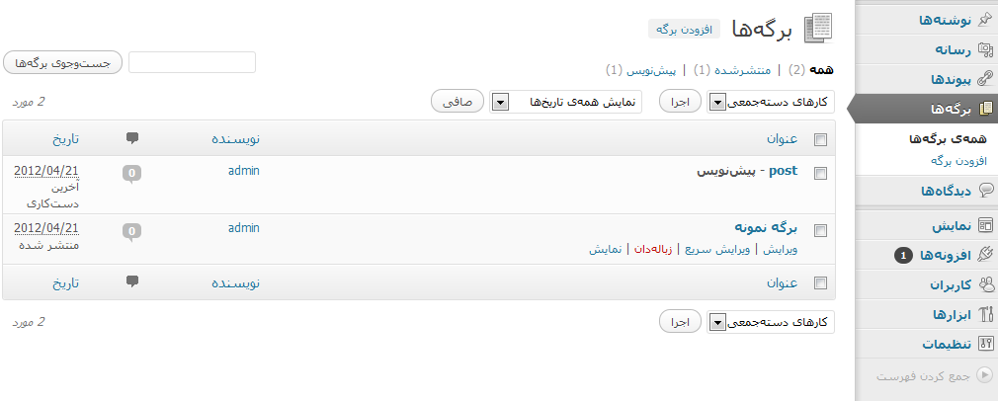
برگه ها
برگه ها یکی دیگر از امکانات جالب و مهم وردپرس می باشد. اگر نشانگر ماوس رو روی منوی برگه ها ببرید، "همه برگه ها" و "افزودن برگه" را مشاهده خواهید کرد. در قسمت همه برگه ها ، تمامی برگه های موجود همانند شکل زیر مشاهده خواهد شد. که شما می توانید به انتخاب خود آنها را ویرایش یا حذف کنید.

Slide 9
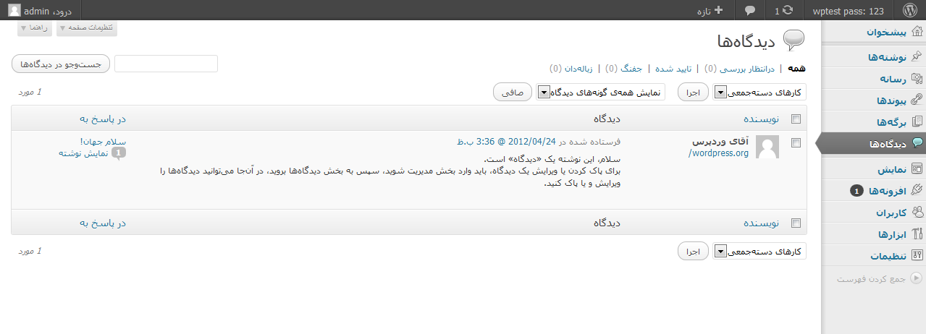
دیدگاه ها
در صفحه دیدگاه ها ، شما می توانید آخرین نظرات ارسال شده در سایت را مشاهده کنید، در صورت نیاز آنها را ویرایش کنید، و یا به نظرات پاسخ دهید. می توانید نظرات نامناسب را به زباله دان منتقل کنید یا آن ها را به عنوان «جفنگ» تیک بزنید. پاسخ به نظرات و استفاده از کلمات کلیدی مناسب در پاسخ ها می تواند کمک بسزایی در بهینه سازی سایت برای موتورهای جستجو داشته باشد. در نظر داشته باشید که حتما نظرات بی ربط و تبلیغاتی را حذف کنید تا به این بهینه سازی لطمه وارد نشود.

Slide 10
نمایش
این منو خود شامل زیر منو های "پوسته ها" و "ابزارک ها" و ... است. که در مبحث زیبا سازی سایت ، قالب بندی سایت ، تنظیمات پوسته ، ویرایش کدهای پوسته و ... نقش بسزایی دارد. کلا هر امکاناتی که در منوی نمایش وجود دارد به نوعی با ظاهر سایت مرتبط است.

Slide 11
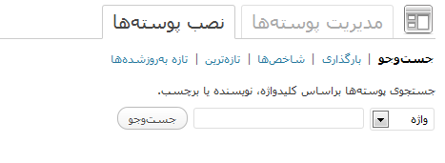
پوسته ها
پوسته ها نقش قالب بندی و ظاهر سایت شما را بر عهده دارد، شما می توانید پوسته ای را از اینترنت دانلود کرده و آن را در حالتی که فشرده (zip) است در وردپرس بارگذاری کرده و بعد از فعال کردن پوسته آن را جایگزین پوسته قبلی کنید. برای این کار بعد از ورود صفحه پوسته ها روی تب ”نصب پوسته ها“ کلیک کنید تا صفحه زیر باز شود:
در شکل بالا روی بارگذاری کلیک کنید.

Slide 12
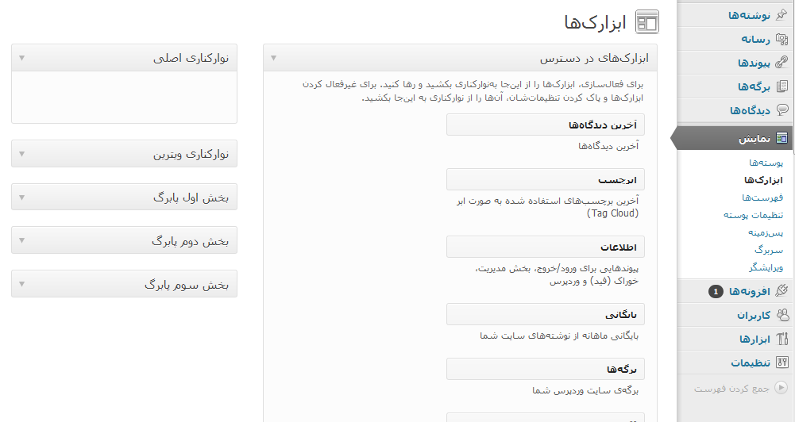
ابزارک ها
ابزارک ها امکاناتی هستند که به همراه پوسته ها ارائه می شوند. در واقع قسمت هایی از پوسته ها برای مقاصد خاص کنار گذاشته می شوند تا استفاده کننده پوسته (مدیر سایت) به انتخاب خود در آن قسمت ها، امکانات اختیاری خود را قرار دهد. برای استفاده از ابزارک ها باید مسیر نمایش ←ابزارک ها را دنبال کنید تا صفحه زیر را مشاهده کنید:

Slide 13
افزونه ها
افزونه ها یکی دیگر از امکانات بی نظیر وردپرس هستند که به شما کمک می کنند تا بدون یادگیری زبان برنامه نویسی تحت وب خاصی سایت خود را تبدیل به یک سایت حرفه ای و بی نظیر کنید. افزونه ها یا پلاگین های وردپرس را افراد خبره و متخصص در این کار ایجاد می کنند و در اختیار عموم مردم قرار می دهند ، به طوری که شما تنها با یک نصب ساده از افزونه و فعال کردن آن به راحتی می توانید از افزونه استفاده کنید. تاکنون افزونه های فراوانی در زمینه های مختلفی برای وردپرس نوشته شده است و روز به روز هم بر تعداد آنها اضافه می شود. برای توضیح بیشتر افزونه یک مثال ساده را در نظر بگیرید :
فرض کنید شما در سایتتان احتیاج دارید تا یک فرم تماس با ما شیک بسازید. وردپرس به دلیل این که یک سیستم محتوای عمومی است همه این امکانات را فراهم نمی کند، و برنامه نویسی و ایجاد یک صفحه تماس با ما هم معقول به نظر نمی رسد، در این حالت بهترین کار استفاده از افزونه است.
برای یافتن افزونه های مورد نظرتان فقط کافی است سری به این آدرس بزنید و افزونه مورد نظرتان را جستجو کنید.
http://wordpress.org/extend/plugins/
یا می توانید به طور مستقیم از منوی افزونه ها > افزودن افزونه جست و جو را انجام دهید.

Slide 14
آنچه آرنیکاوب به شما ارائه می کند
طراحی سایت
طراحی پورتال، سیستم کاربری و فروشگاه آنلاین
طراحی قالب وردپرس
طراحی پوسته وردپرس انحصاری، کاملا اصولی و با تنظیمات راحت
طراحی قالب جوملا
طراحی حرفه ای قالب جوملا، فارسی سازی انواع قالب و کامپوننت
تبدیل PSD به HTML
تبدیل انواع فایل PSD و TIIF به xHTML و CSS بصورت Valid و Compatible
هاستینگ و ثبت دومین
هاستینگ لینوکس فقط با انتخاب مشتریان برتر و معتبر، با سرعت بالا
آموزش کاربردی
برگزاری دوره ها و کارگاههای آموزشی کاربردی – تخصصی کاملا علمی

